Slide 1
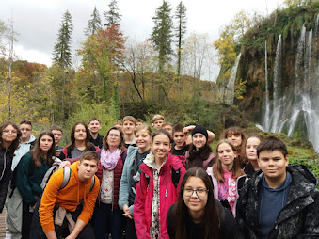

Plitvicei kirándulás
2023. Október 25-26.

Slide 2
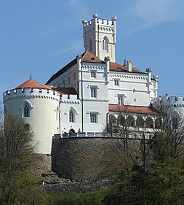
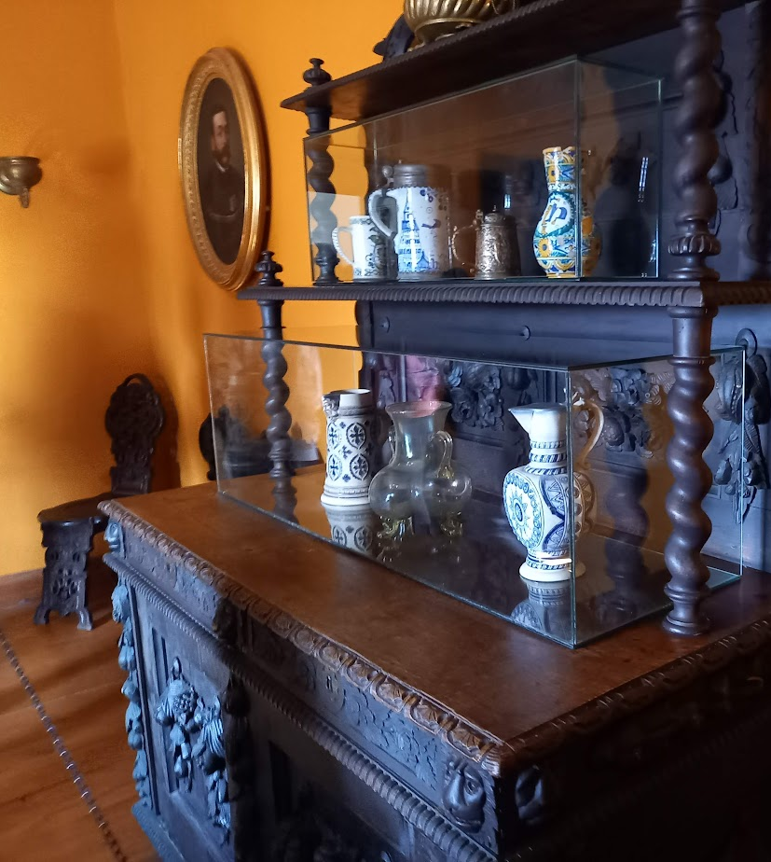
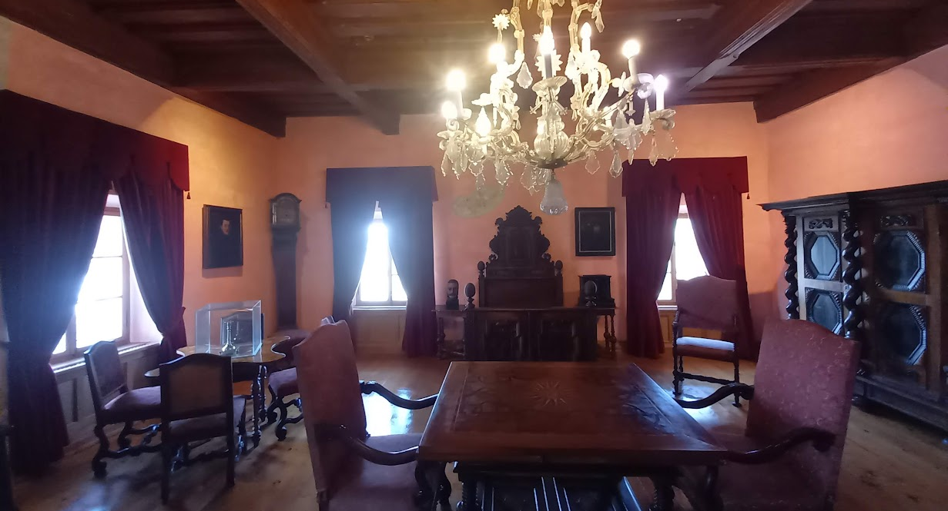
Első nap élményei
Korán reggel útra keltünk Horvátországba.
Első úticélunk Trakošćan vára(TvrĐava u Trakošćanu)volt.
  Ez a vár a Horvát Zagorje hegyei között áll, 286 méter magasan.
  A Draskovich család ősi fészke.
  Egy kúp formájú dombra épült.
  Török támadások érték.
  A 13. században épült, de az 1850-es években neogótikus stílusban átépítették, de a legtöbb bútor eredeti állapotában maradt.
  Ma a Horvát Köztársaság tulajdona.
  A várból csodálatos kilátás nyílik az őt körölvevő hegyekre.

Slide 3
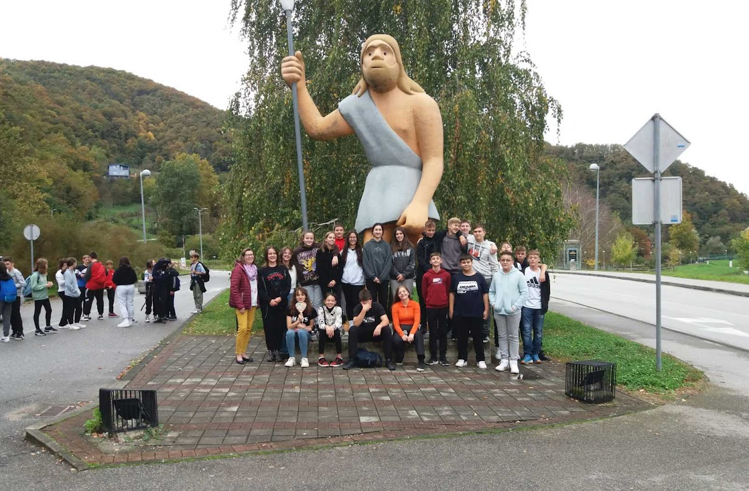
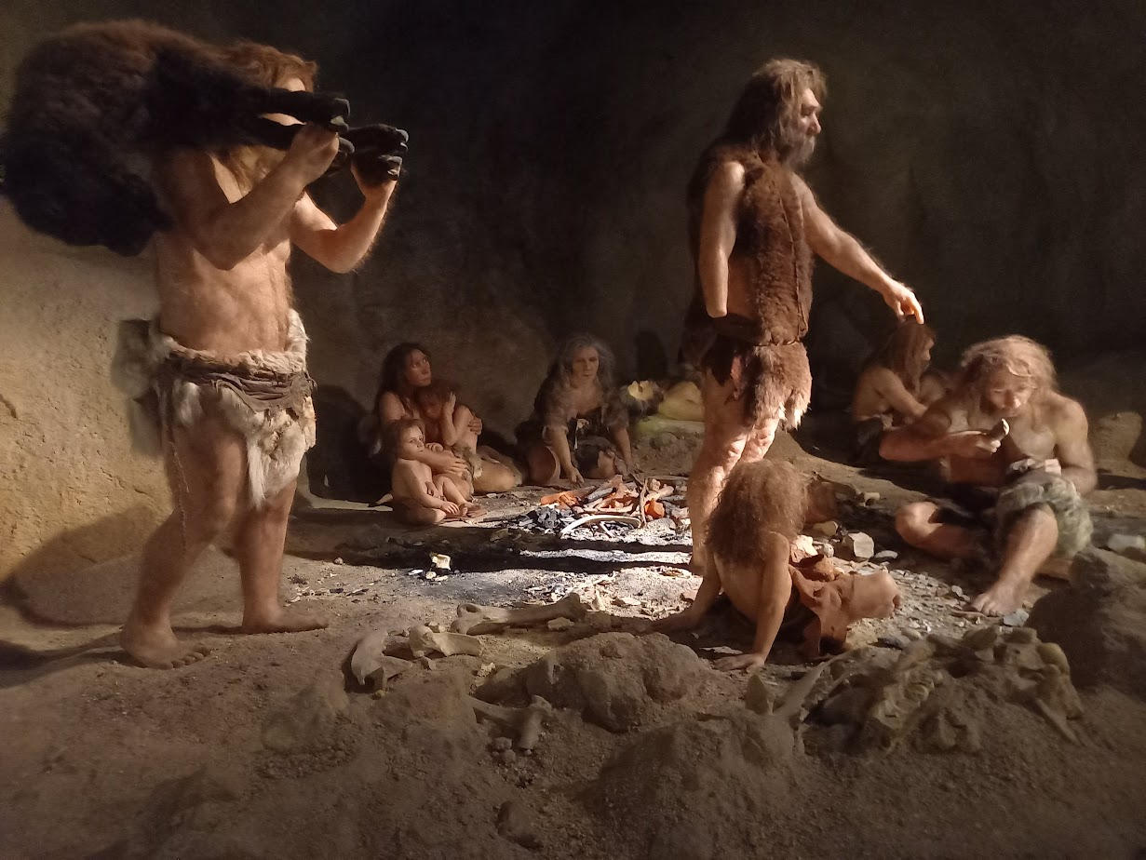
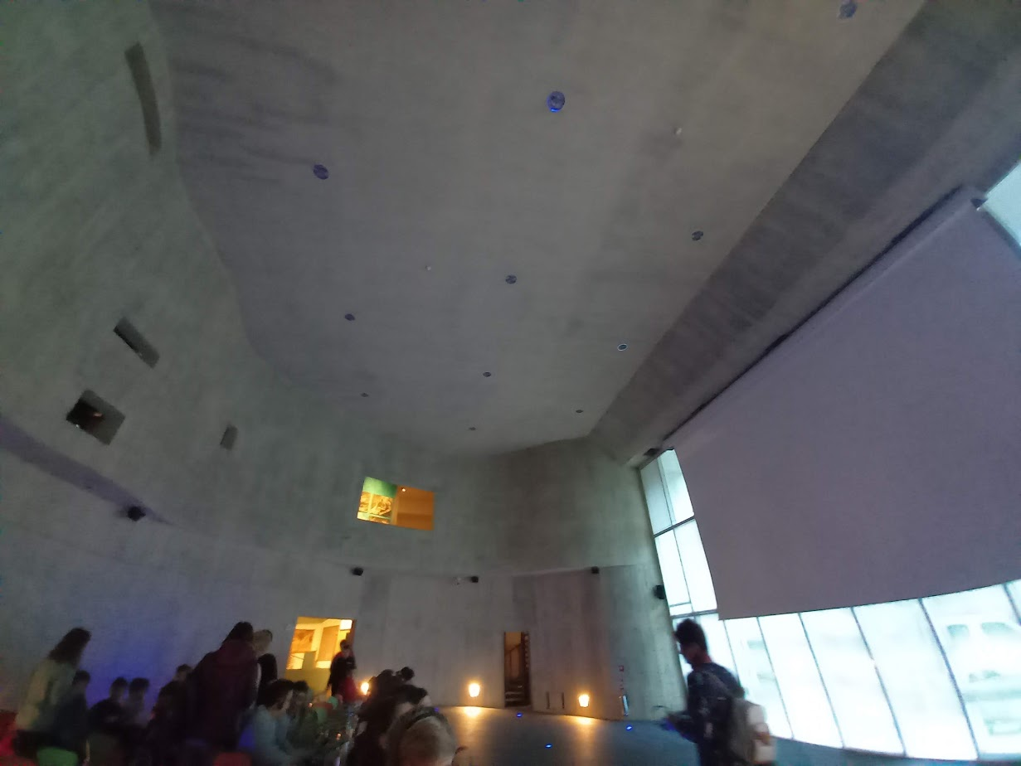
Második állomásunk a krapinai ősember barlangja volt (Neandervölgyi Múzeum).
  Ezen a lelőhelyen 1899-ben bukkantak rá Európában a legnagyobb számú megkövült csontot tartalmazó neandervölgyi leletre, melyek i.e. 125000-ből származnak.
  Sajnos, magát az ősember barlangját felújítás miatt nem tekinthettük meg.
  Az ősember barlangja mellett lévő múzeumban megismerhettük a leletek megtalálójának életútját, Krapina történetét, és a földi élet eredetét és az emberi evolúciót.

Slide 4
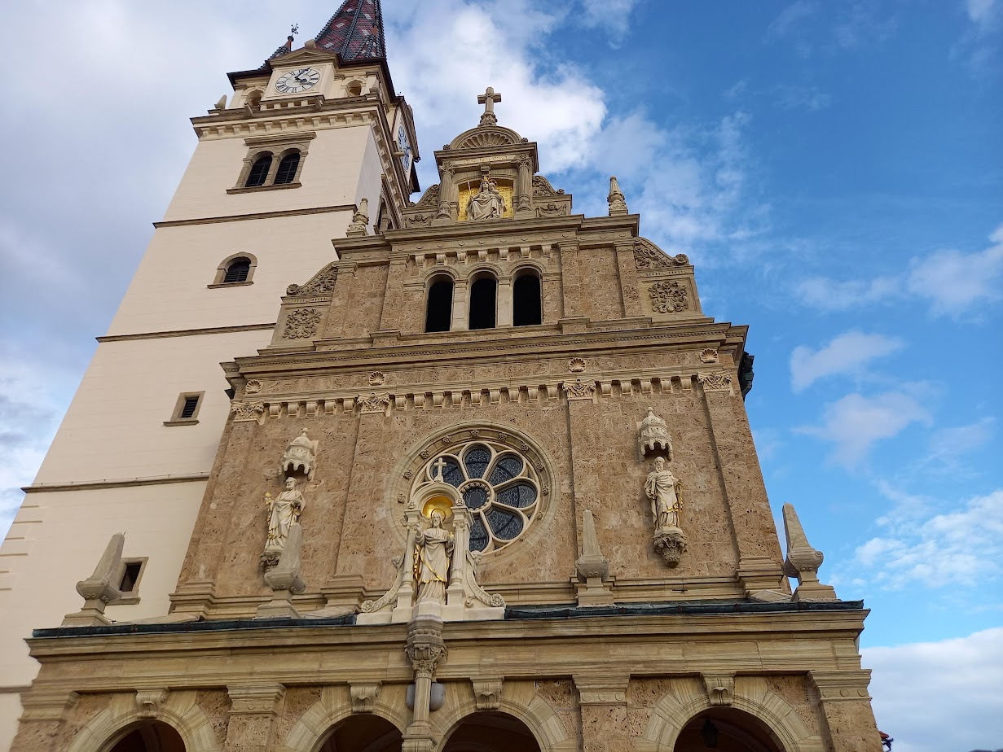
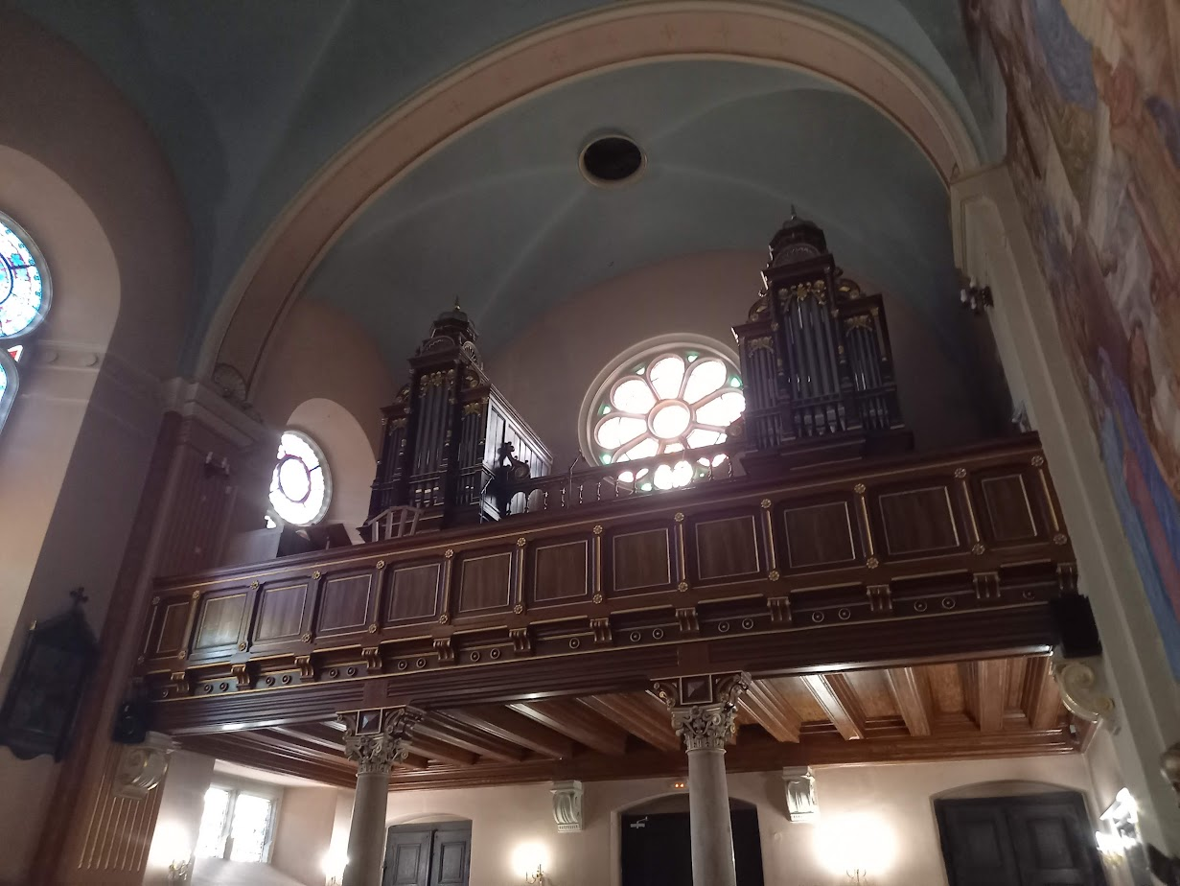
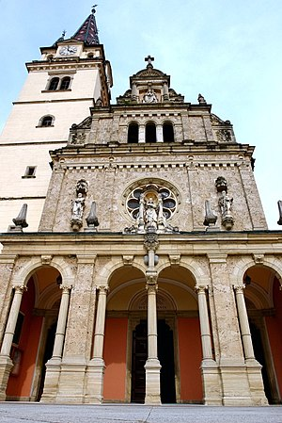
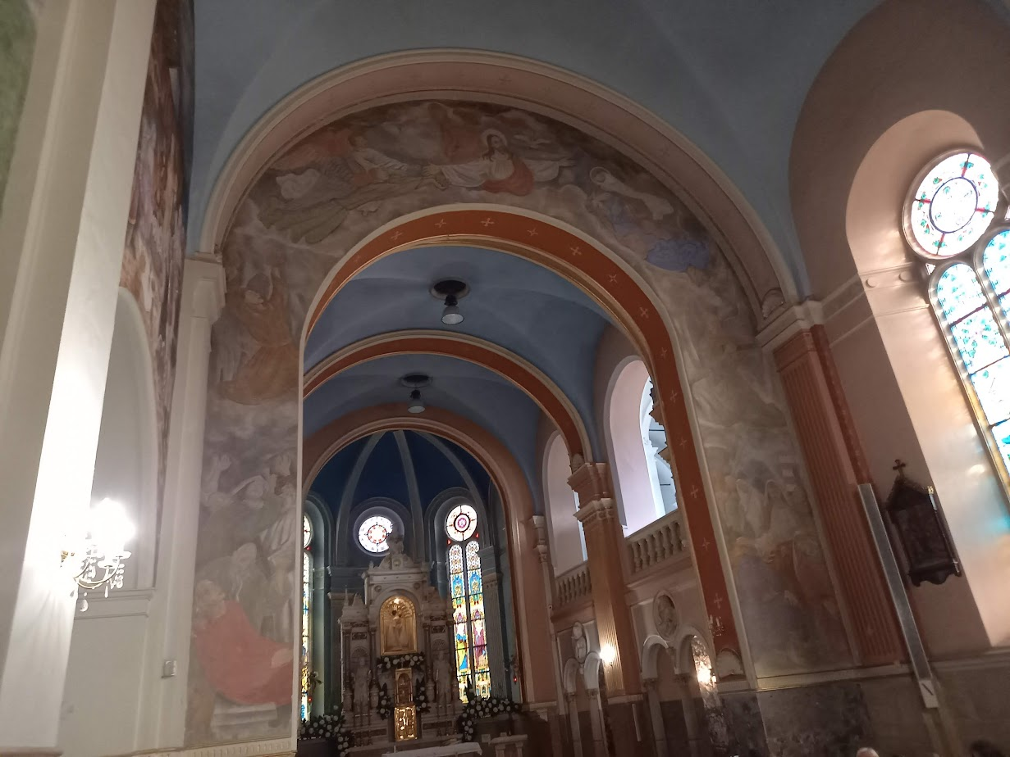
Következő állomásunk mariabesztercei (Marija Bistrica) Bazilikába vezetett.
  Hivatalos neve Besztercei Szűzanya Bazilikája.
  Horvátok nemzeti zarándokhelye, és egyben a legnagyobb Mária-kegyhely Horvátországban.
  1998-ban II. János Pál pápa is meglátogatta.
  A belső falakon gyönyörű bibliai motívumokat ábrázoló freskókat csodálhattunk meg, melyek témái: Jézus születése, Menekülés Egyiptomba, Golgota voltak.
  Az 1880-ban történt tűzvészben csak a főoltárra helyezett Mária kegyszobor menekült meg sértetlenül, a templom egész belseje tönkrement.

Slide 5
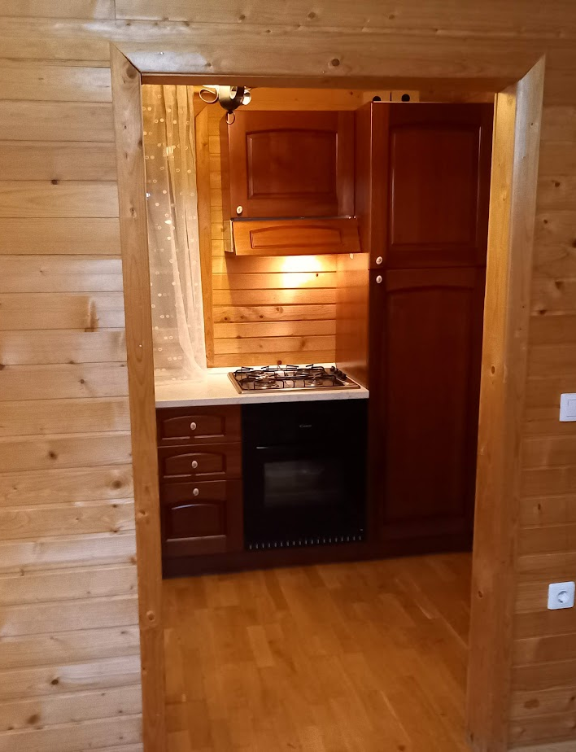
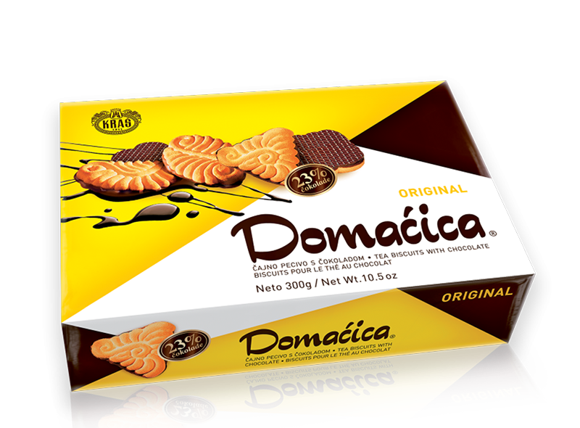
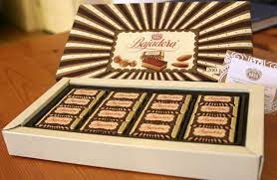
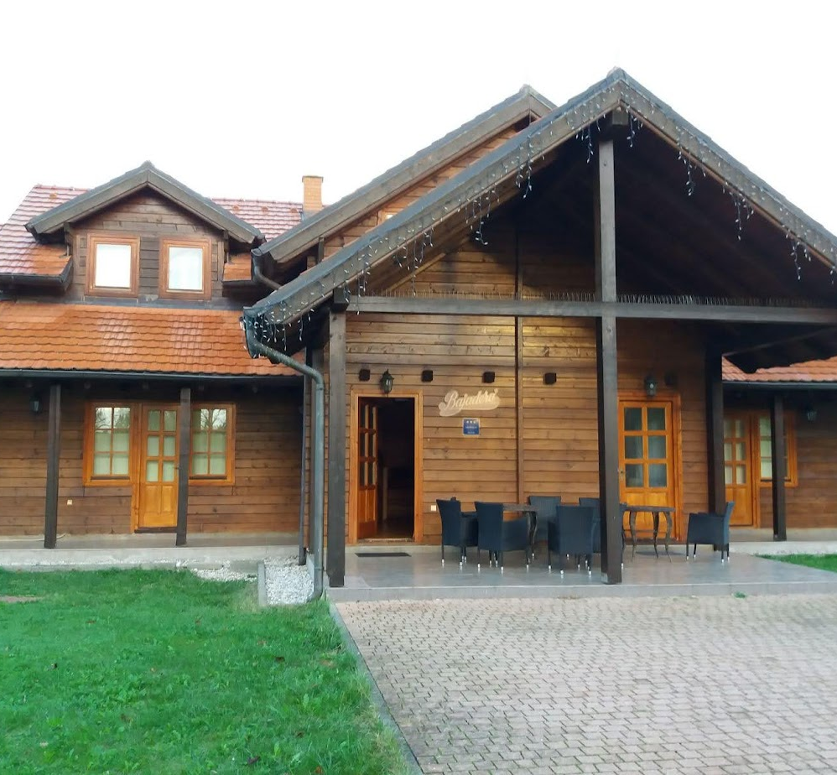
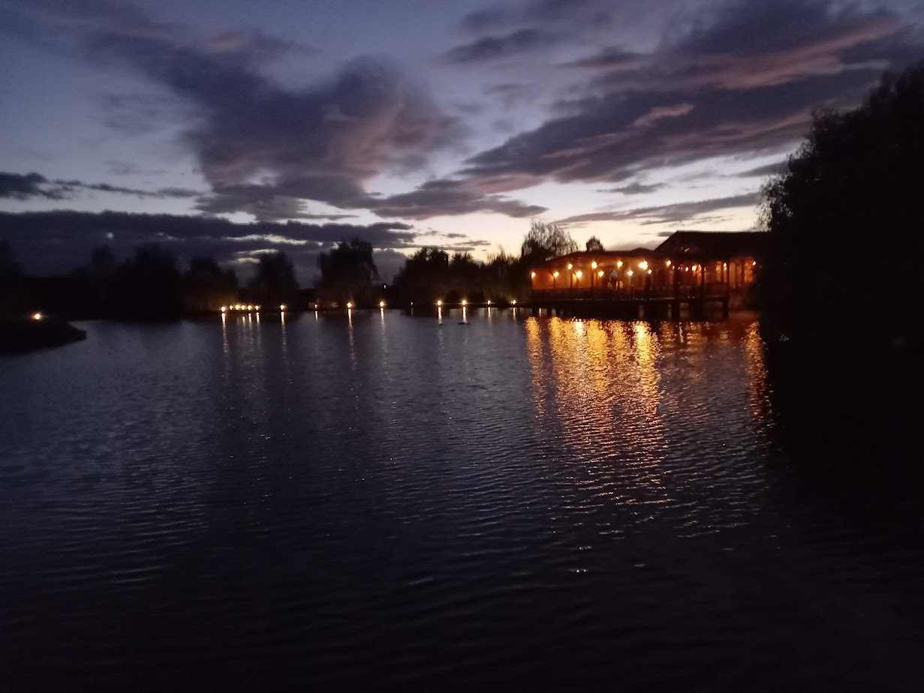
Éhesen, fáradtan, de élményekkel gazdagon megérkeztünk a szállásunkra az Eko-Parkba Krašogradba.
  Krašograd Zágrábtól 25 km-re található.
  A szállásunk hatalmas területen helyezkedik el, ahol van tenisz- és röplabdapálya, szabadtéri medence, futballpálya, kápolna, úszómedence, játszótér, gazdaságok, nagyon sok növény és állatsimogató is.
  A Domačica nevezetű étteremben finom ételeket ehettünk.
  1992-óta "Kraš"-nak hívják Josik Kraš jugoszláv partizán után kapta nevét, de róla nevezték el 1950-ben a Zágrábi Keksz és csokoládégyárat. Termékei: Bajadera, Napolitanka, Domačica, Dorina, Bananko.
  Faházakban aludtunk, melyekben szép, tiszta és kényelmes szobákban pihenhettük ki a nap fáradalmait.

Slide 6
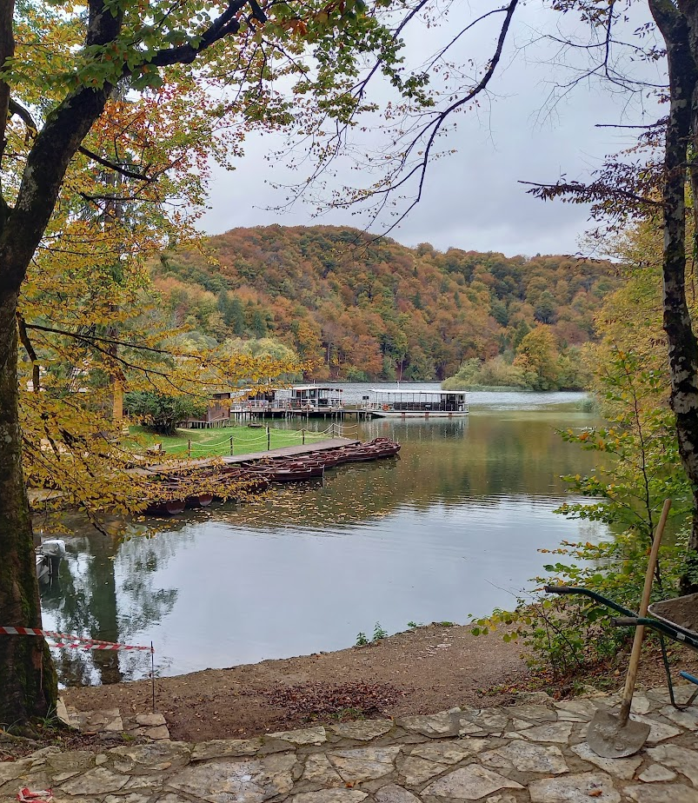
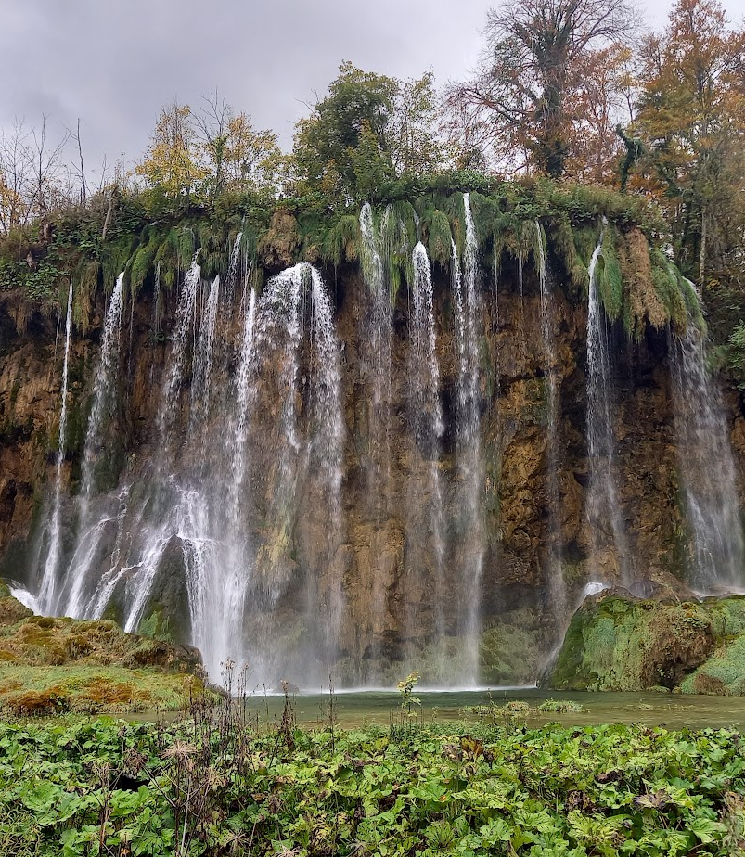
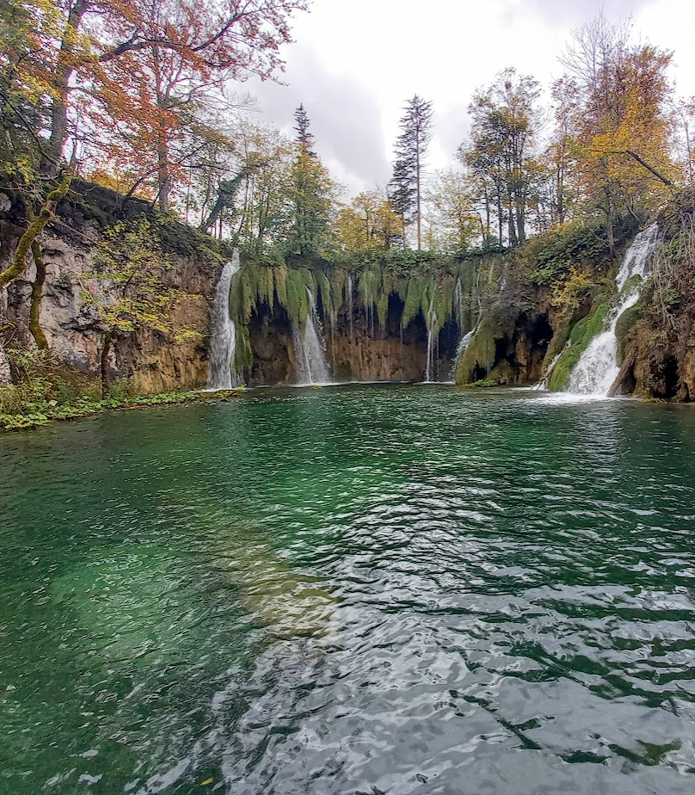
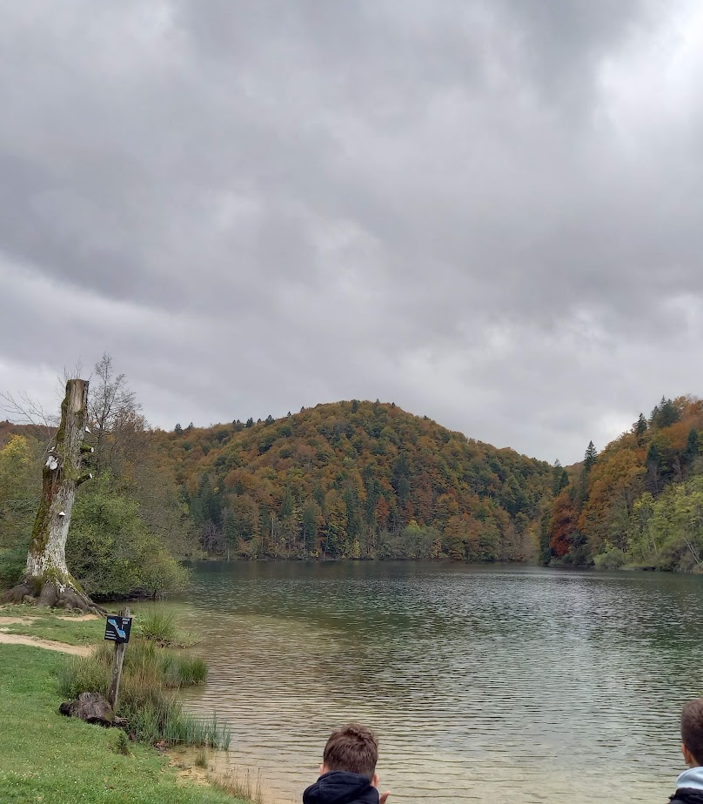
Második napunk és egyben kirándulásunk fő úticélja a káprázatos Plitvicei-tavak (Plitvička jezera) voltak.
  A park Horvátország 1. nemzeti parkja, mely több, mint 70 éves.
  Európa egyik legszebb természeti látványossága, melynek területe 300 km²
  A tórendszer, mely egy völgyben terül el, 16 tavat és mintegy 200 vízesést foglal magába.
  12 tó alkotja a felső tórendszert, 4 az alsót.
  A tavak gyönyörű kristályos kék-zöld színűek az algák és ásványianyag tartalom miatt.
  A legnagyobb tava a 46 méter mély Kozjak.
  Legmagasabb tava a Prošćanski tó 637 méter magasan fekszik, a legalsó 503 méteren.
  A Nagy vízesésnél, a Veliki slap-nál 80 méter magasságból zúdul alá a víz.

Slide 7
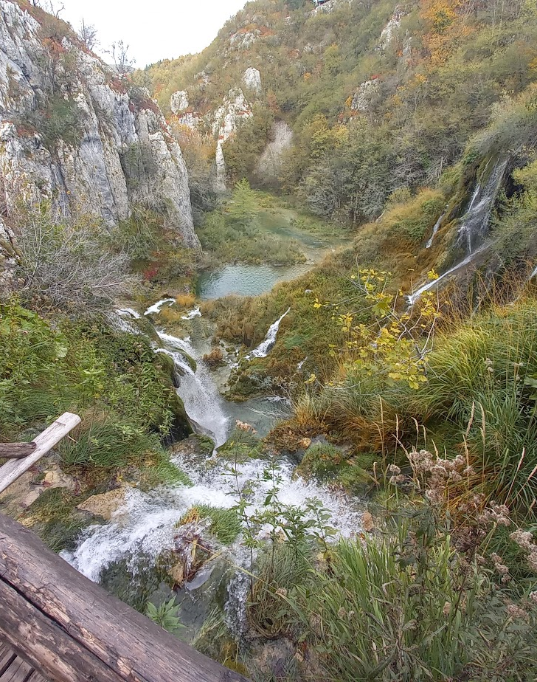
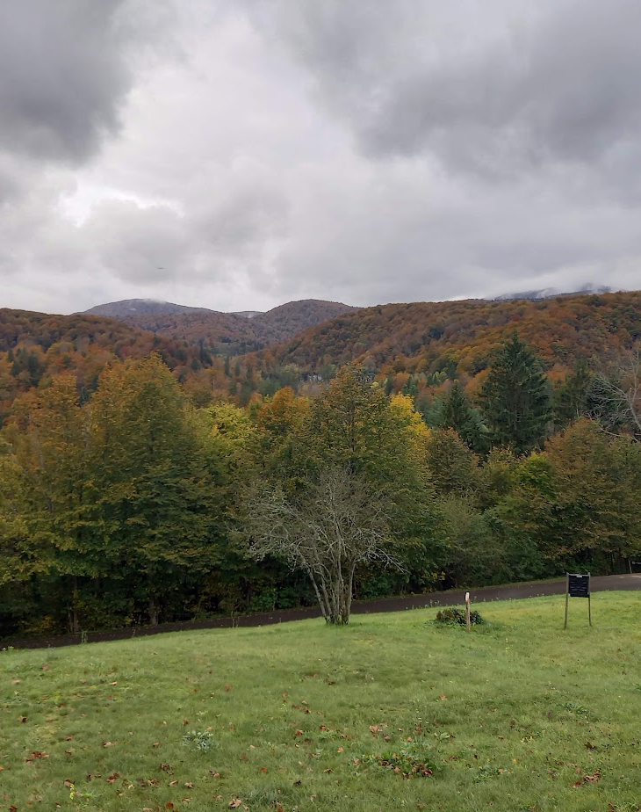
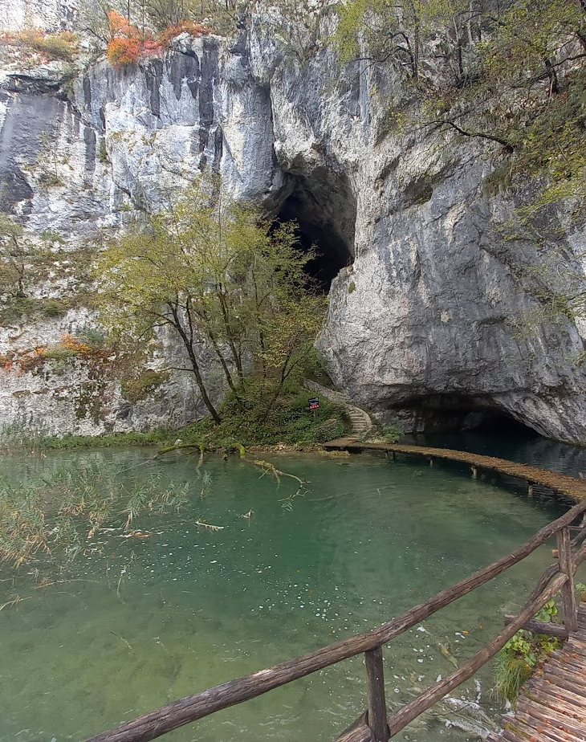
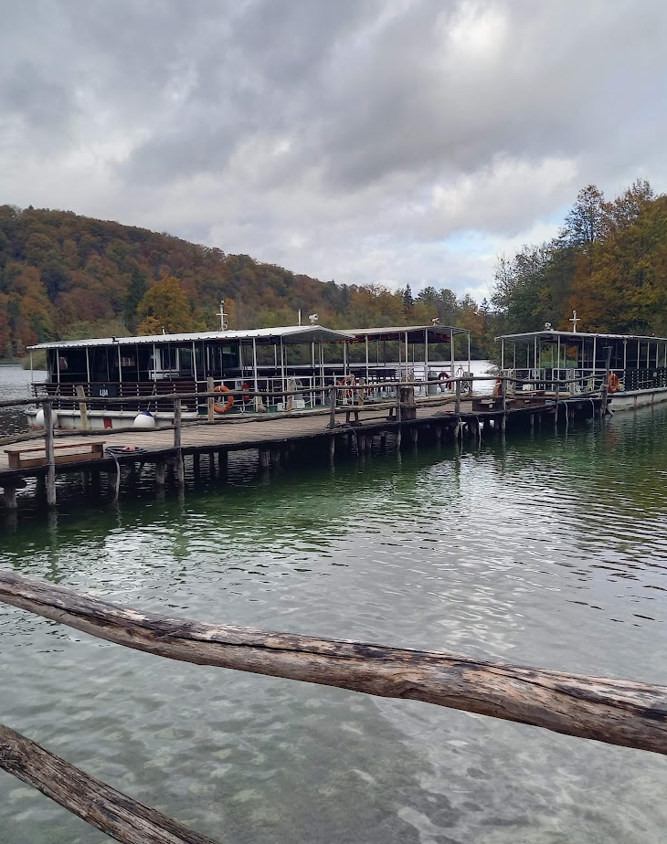
A turistaútakat fagerendákból építették ki, melynek teljes hossza 18 km.
Egyik pontból a másikba hajóval vagy vasúttal lehet eljutni. Mi idő hiánya miatt a hajót választottuk.
A legendás Winetou filmek jeleneteit itt forgatták.
A pisztráng a leggyakoribb halfajtája.
A bükk a legelterjedtebb fafaj, de nagy számban vannak jelen a fenyőfélék is.
Barnamedvék is élnek a park területén, de szerencsére mi nem találkoztunk velük.
Az UNESCO Világörökség ranglistáján is szerepel.
A Plitvicei-tavak igazán bakancslistás hely , hiszen bármelyik évszakban látogatunk is el ide, a természet csodálatos világa tárul elénk több kilométer hosszan.
Köszönjük Mindenkinek, hogy egy igazán élménydús, jó hangulatú kirándulás részesei lehettünk.

Slide 8
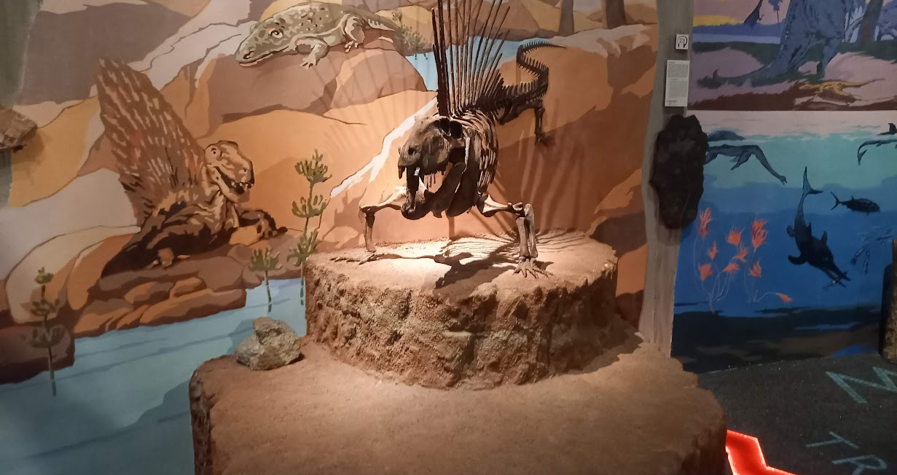
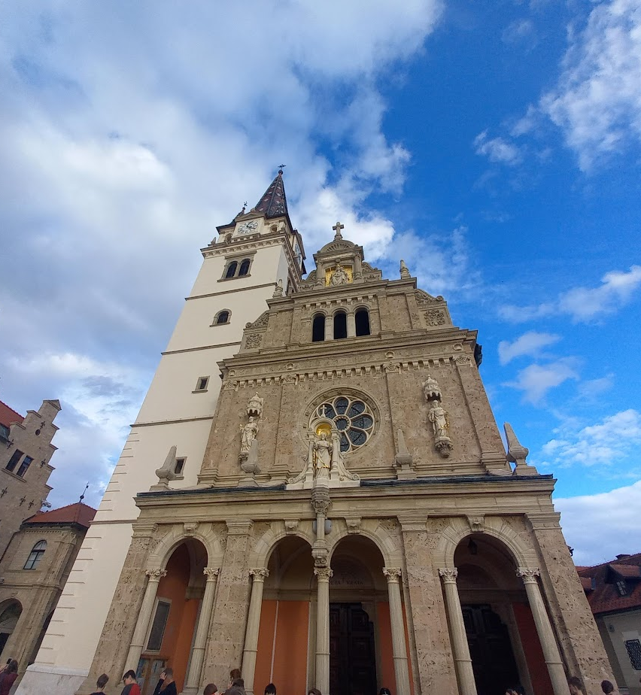
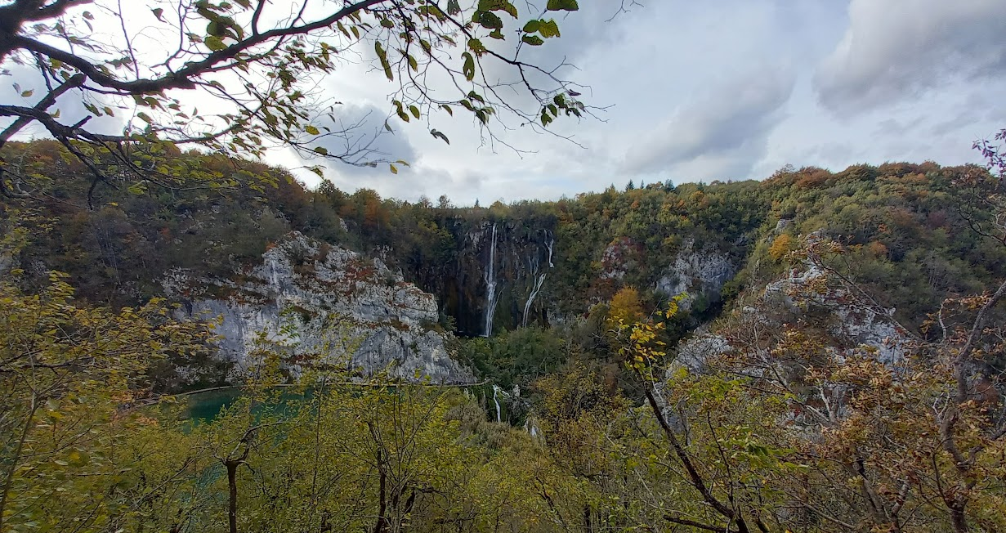
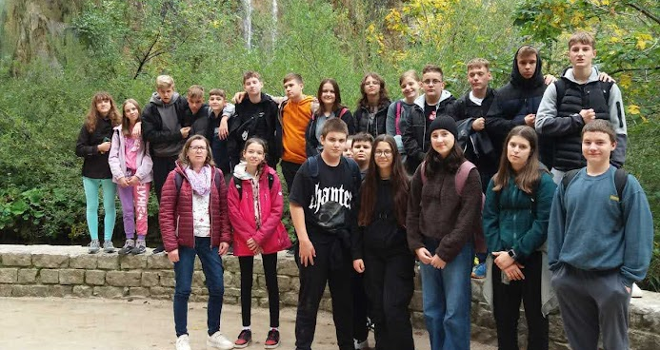
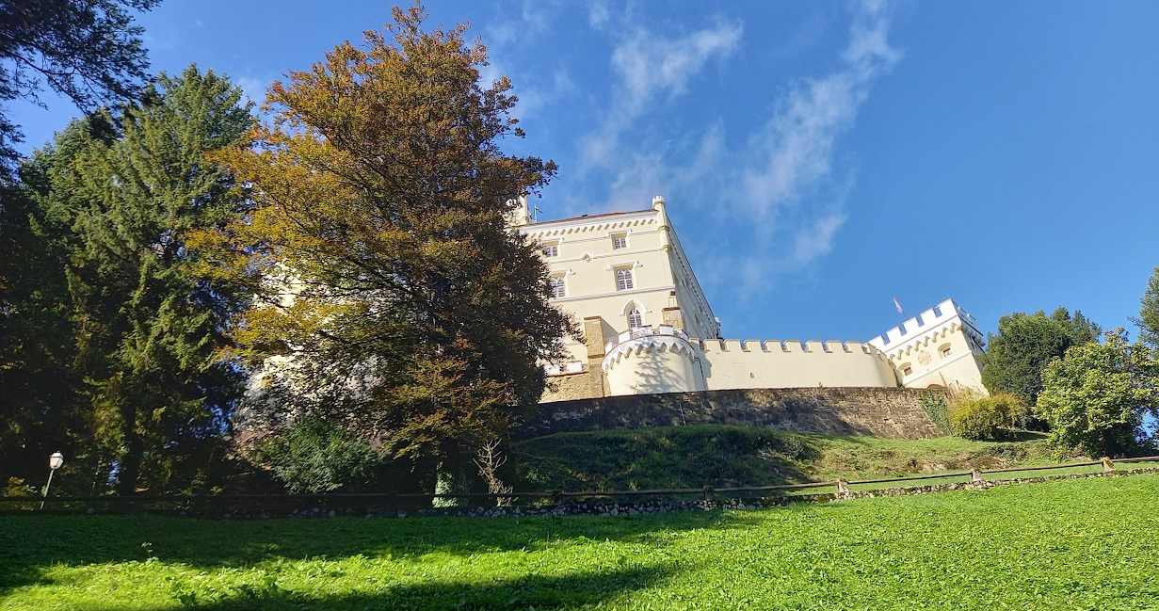
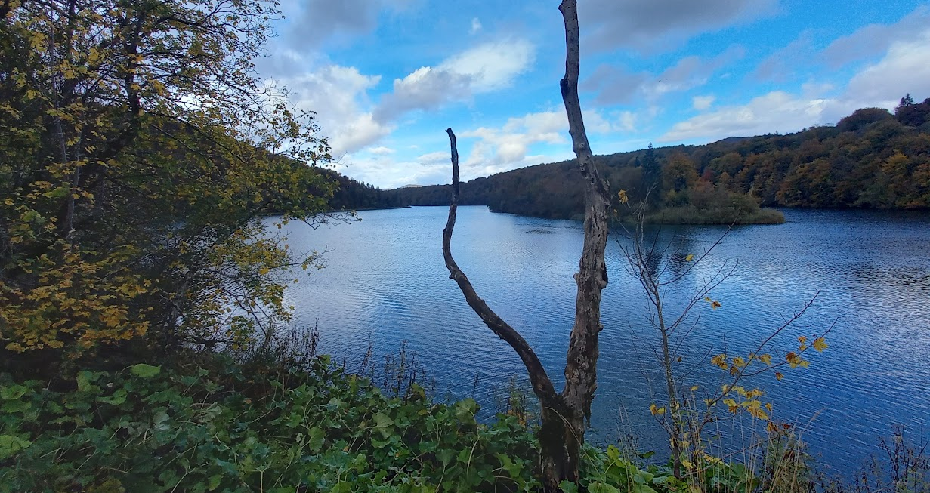
Készítette:
Fung Máté
Horváth Molli
Milkovics Marcell
Nyul Kevin

